Slide 1
Interiérové krby s biolihovým palivem
Dekorace ?
Užitná hodnota ?
Požární bezpečnost ?

Slide 2
Krby na biolíh /bioethanol/
Krby jako „dekorace“:
stolní
nástěnné
volně stojící
vestavné
zavěšené v prostoru
Výhody řešení:
nízká cena
jednoduchá instalace
lze instalovat i tam kde není
možné realizovat klasický krb
není třeba řešit spalinovou cestu
finančně nenáročný provoz

Slide 3
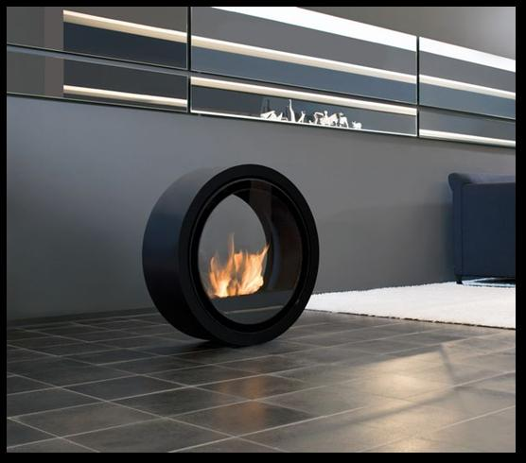
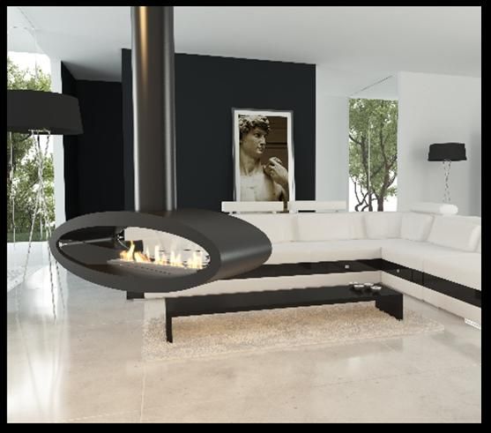
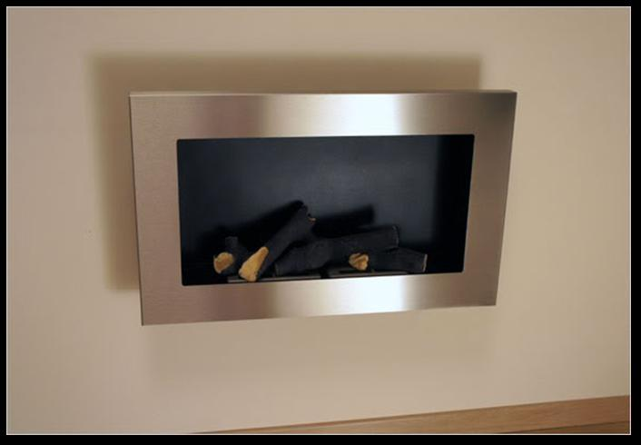
Krby na biolíh

Slide 4
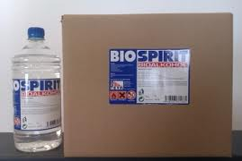
Ethanol - fyzikální a chemické vlastnosti
Vysoce hořlavá kapalina. Rychle se odpařuje, páry jsou vznětlivé a se vzduchem tvoří výbušné směsi těžší než vzduch. Vznícení je možné působením horkých povrchů, jiskry nebo otevřeného plamene. Páry se drží při zemi, rychle se šíří do velkých vzdáleností. S vodou se dokonale mísí a při vysokých koncentracích se mohou nad hladinou tvořit výbušné směsi.
Skupenství při 20 °C kapalina
Barva bez barvy
Zápach charakteristický alkoholový
Bod varu (°C) 78,3 (ethanol)
Bod vzplanutí(°C) 13 (ethanol)
Hořlavost vysoce hořlavý
dolní mez (%obj.) 3,1 (ethanol)
Meze výbušnosti
horní mez (%obj.) 27,7 (ethanol)
Teplota vznícení (°C) 400 (ethanol)
Třída nebezpečnosti I (ethanol)
Teplotní třída T2 (ethanol)
Skupina výbušnosti: II.B (ethanol)
Kritická teplota (°C): 243 (ethanol)
Teplota plamene (°C): 2086 (ethanol)

Slide 5
Krby na biolíh /bioethanol/
Zjištěné nedostatky:
kvalita návodů k použití
dodržování pokynů uvedených
v návodu
technická kvalita zpracování
biokrbů - konstrukce (materiál),
bezpečnostní prvky (regulace
plamene, ochranné sklo)
stanovení bezpečnostních minim
pro biokrby (legislativa,certifikace)
druh použitého biopaliva
(označení, složení, deklarované
vs skutečné vlastnosti)
Potenciální rizika:
spotřeba vzdušného O2
a s tím spojená nutnost
větrat
možnost vzniku požáru

Slide 6
Krby na biolíh /bioethanol/
Následky požárů biokrbů k 20.11.2012
pět závažných požárů (Praha, Ostrava, Karlovy Vary, Trutnov, Chomutov)
usmrceny dvě osoby
zraněno 8 osob
Praha, listopad 2011: Bytový dům, biokrb umístěný v nebytovém prostoru. Jedna usmrcená a tři zraněné osoby. Příčinou vzniku požáru byla
s největší pravděpodobností nedbalost či nepozornost při manipulaci s hořlavou kapalinou.
Ostrava, leden 2012: Bytový dům, biokrb instalován na stěně obývacího pokoje. Dvě zraněné osoby (jedna vážně v obličeji). Příčinou vzniku požáru bylo nedodržení návodu výrobce při doplňování biopaliva.
Karlovy Vary, leden 2012: Penzion, biokrb instalován v obývacím pokoji bytové jednotky. Jedna usmrcená a dvě zraněné osoby. Příčinou vzniku požáru bylo nedodržení návodu výrobce při doplňování biopaliva.

Slide 7
Krby na biolíh /bioethanol/
Následky požárů biokrbů k 20.11.2012
pět závažných požárů (Praha, Ostrava, Karlovy Vary, Trutnov, Chomutov)
usmrceny dvě osoby
zraněno 8 osob
Trutnov, září 2012: byt, biokrb instalován v obývacím pokoji bytové jednotky. Jedna zraněná osoba. Příčinou vzniku požáru bylo nedodržení návodu výrobce při doplňování biopaliva.
Chomutov, listopad 2012: byt v panelovém domě, biokrb instalován v obývacím pokoji bytové jednotky. Evakuace 70 osob. Příčinou požáru byla manipulace s otevřeným ohněm u lihového krbu.

Slide 8
Krby na biolíh /bioethanol/
Vyšetřovací pokus 1

Slide 9
Krby na biolíh /bioethanol/
Vyšetřovací pokus 2

Slide 10
Krby na biolíh /bioethanol/
Vyšetřovací pokus 3

Slide 11
Krby na biolíh /bioethanol/
Perličky:
Samotné biopalivo nevytváří nebezpečí bezprostředního vznícení ani výbuchu. Zapaluje se pomalu a hoří postupně. Oheň bude hořet jen do chvíle dodání dalšího paliva.
Pokud chcete namítnout, že bio krb není to samé jako hračky, doporučuji prvně se seznámit, jak bio krb funguje a jaké má vlastnosti. Nejde o nikterak nebezpečné zařízení i přesto, že zde hoří oheň. Nejsou zde vysoké teploty a jako bezpečnostní opatření stačí pouze nepokládat hořlavé věci na horní stranu krbu a případně nenechávat krb bez přítomnosti.
Bio krby využívají tisíce spokojených uživatelů po celém světě právě pro jejich jednoduchost, za nízkou finanční investici proti běžným krbům dostanete příjemný prvek do domácnosti. Bio krby nejsou konstruovány jako zdroj tepla, tato vlastnost je spíše jako vedlejší přidaná hodnota.
Přívod vzduchu stačí běžný z místnosti, tedy není zapotřebí rozpalovat krb v zimním kabátu u otevřeného okna.
… a takových by se našlo mnohem více …

Slide 12
Krby na biolíh /bioethanol/
Experimenty:
barva plamene (žlutý plamen, bez prskání)
teplota plamenů (zóna hoření) (max 450 °C)
teplota vznícení (ethanol: 365 - 404 °C)
podmínky pro obnovení hoření při doplňování paliva
povrchové teploty kovové nádoby hořáku po uhasnutí plamene
teplota, kdy již není vizuálně patrný plamen (cca 160 °C)

Slide 13
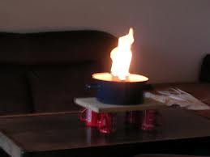
Krby na biolíh /bioethanol/
Zásady:
Žádné experimenty
Vždy používat certifikované výrobky
vybavené návodem výrobce v
českém jazyce
Používat pouze paliva určená ke
spalování v krbu dle návodu výrobce
Krb nelze používat pro vytápění
domu
Dodržovat bezpečnostní předpisy
výrobce
A hlavně:
Nikdy nedolévat palivo do ještě nezchladlého zásobníku

Slide 14
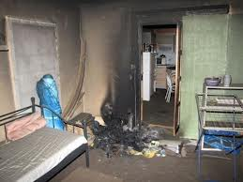
Krby na biolíh /bioethanol/
Memento !!!

Slide 15
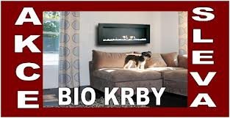
Krby na biolíh /bioethanol/
?
Děkuji za pozornost

